Slide 1
 |  |  | no
 |  | si
 | no
 | si
Inicio proceso de linea
PP de arranque
Producción
¿Esta línea tiene PP L/M programada?
PP de L/M programada
Automatización de Planificación de Producción Aplicado a Líneas de Producción de Fábrica
Producción
Daisuke Iwasa Profesor guía: Sebastián Dávila Comité: Óscar Vásquez, Luis Rojo
Defensa para la obtención del grado de
Ingeniería Civil Industrial
Jueves 21 de Noviembre de 2024
¿Es el último tipo producto que la línea que puede producir?
PP de cierre
Fin de proceso, pasar a siguiente línea

Slide 2
Tabla de contenidos
Introducción
Problemática
Objetivos y metodología
Alcances
Modelo matemático
5.1 Definiciones para formulación
5.2 Tabla de variables
5.3 Tabla de parámetros
5.4 Tabla de grupos
5.5 Función objetivo y restricciones
Algoritmo de generación de gráfico
6.1 Gráfico
6.2 Carta Gantt
Análisis de resultados
7.1 Producción
7.2 KPI
Conclusiones

Slide 3
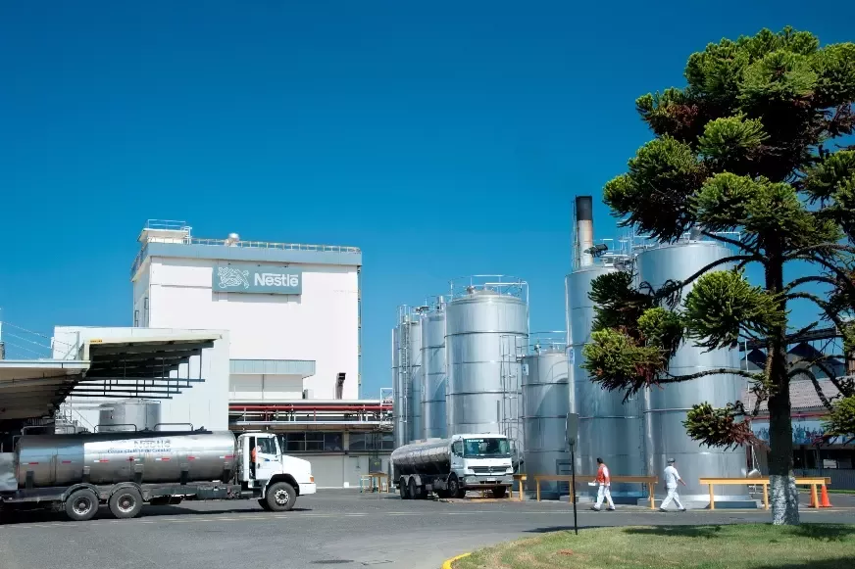
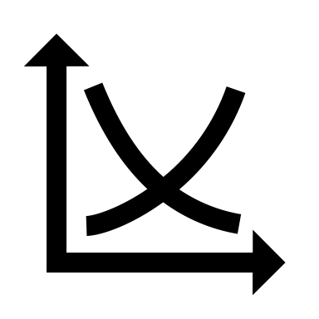





Introducción
En la planta de producción de helados, que abastece a nivel nacional, los coordinadores realizan manualmente la planificación semanal de la producción. Esta es una tarea que requiere una cantidad considerable de tiempo y exige experiencia en el área.
Este proceso limita al coordinador a realizar otras tareas críticas como:
Evaluar el stock
Gestionar con operarios
Revisar maquinaria y líneas de producción
Objetivo: Reducir el tiempo dedicado a la planificación de la producción.
Análisis de demanda
Demanda semanal
Planificación
Programa de producción semanal
Producción
Distribución

Slide 4
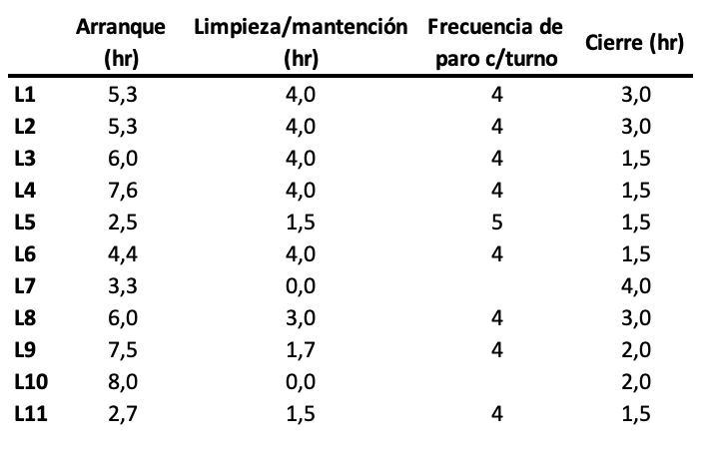
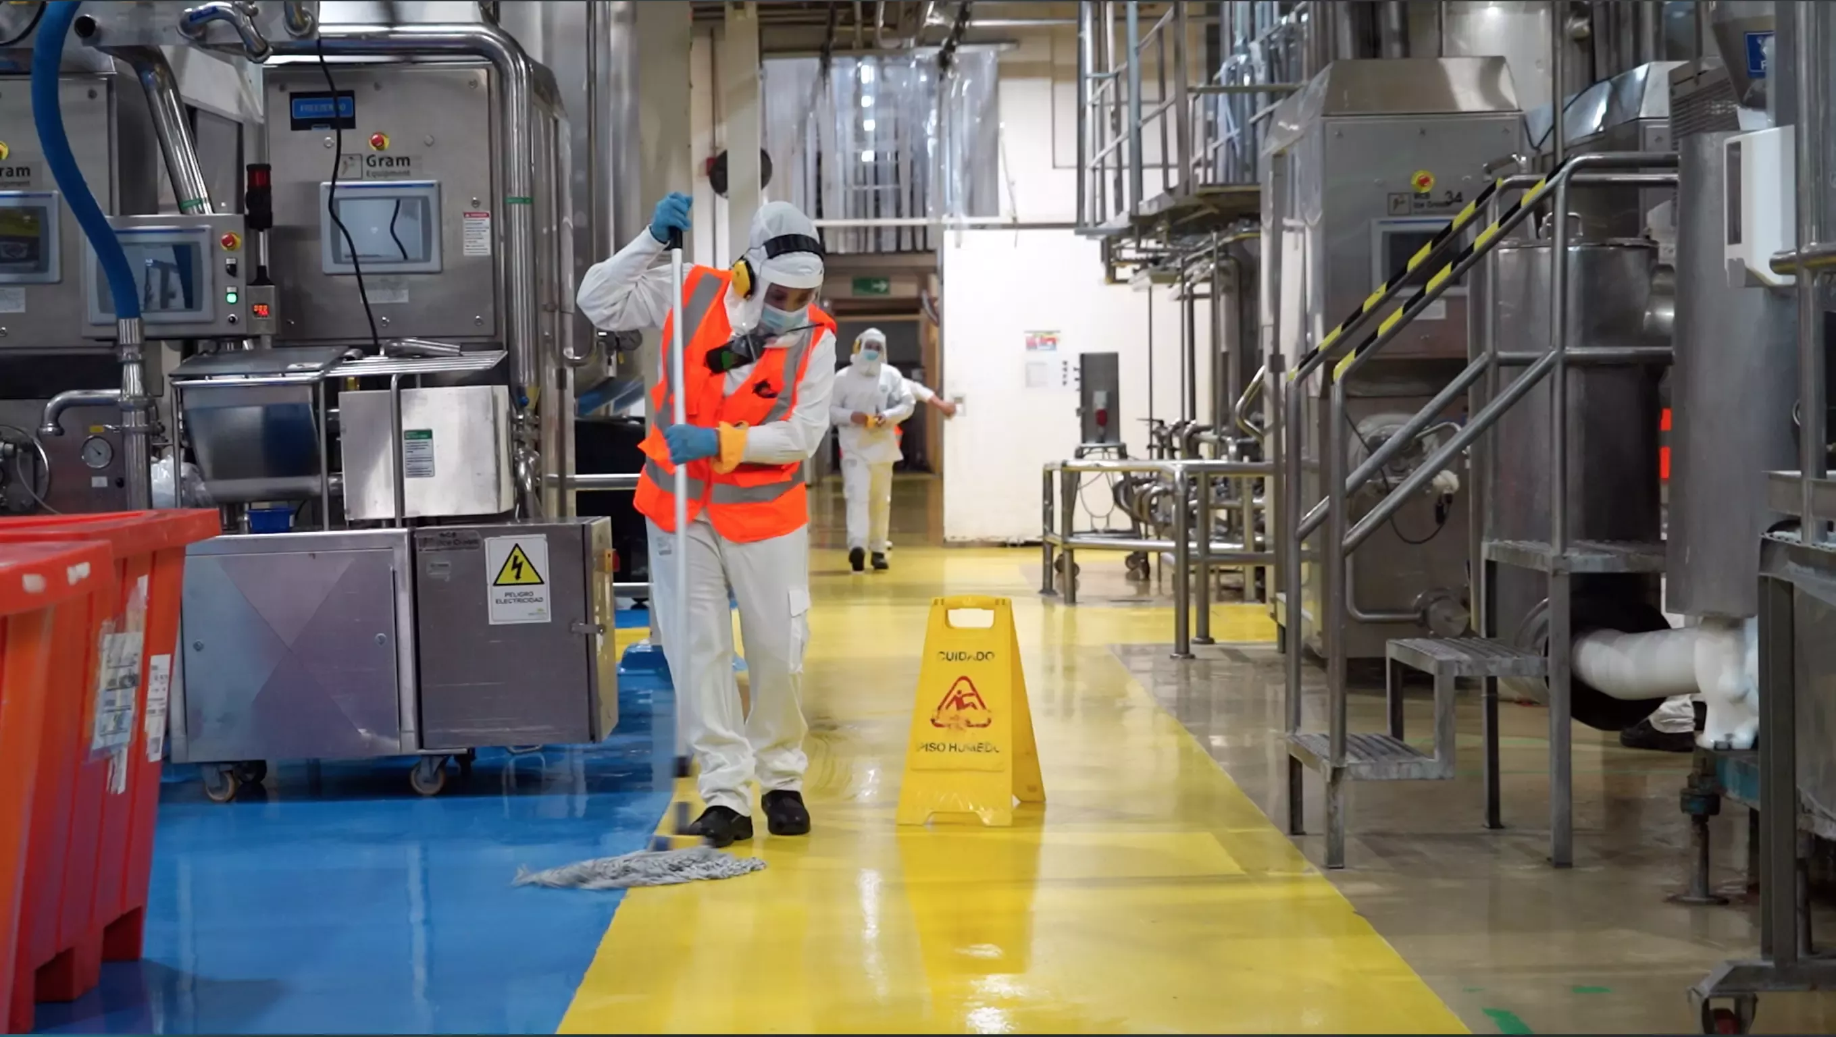
Introducción
Para producir y elaborar un programa, se deben considerar las siguientes características que posee la planta de producción:
Se producen 136 tipos de helado en la fábrica (pueden ser producidos en más de una línea).
Existen 11 líneas de proceso, cada línea tiene una lista ordenada de productos. Por lo tanto, la producción sigue una lógica de cascada al elaborar el programa.
Existen 3 tipos de paros planeados (arranque, cierre, limpieza/mantención) los cuales realizan tareas de mantención y limpieza de las líneas de producción. Su duración y frecuencia depende de las características de las líneas de producción como se observa a continuación:

Slide 5
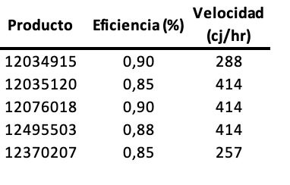
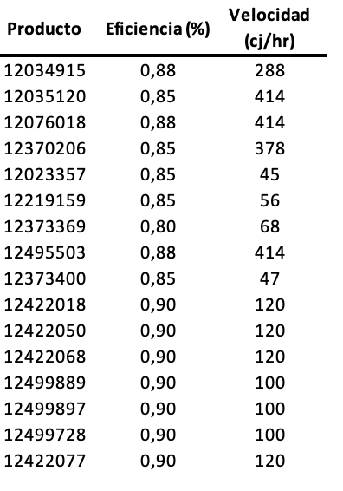
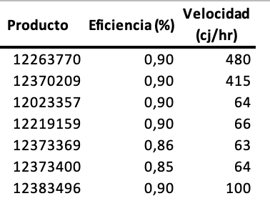
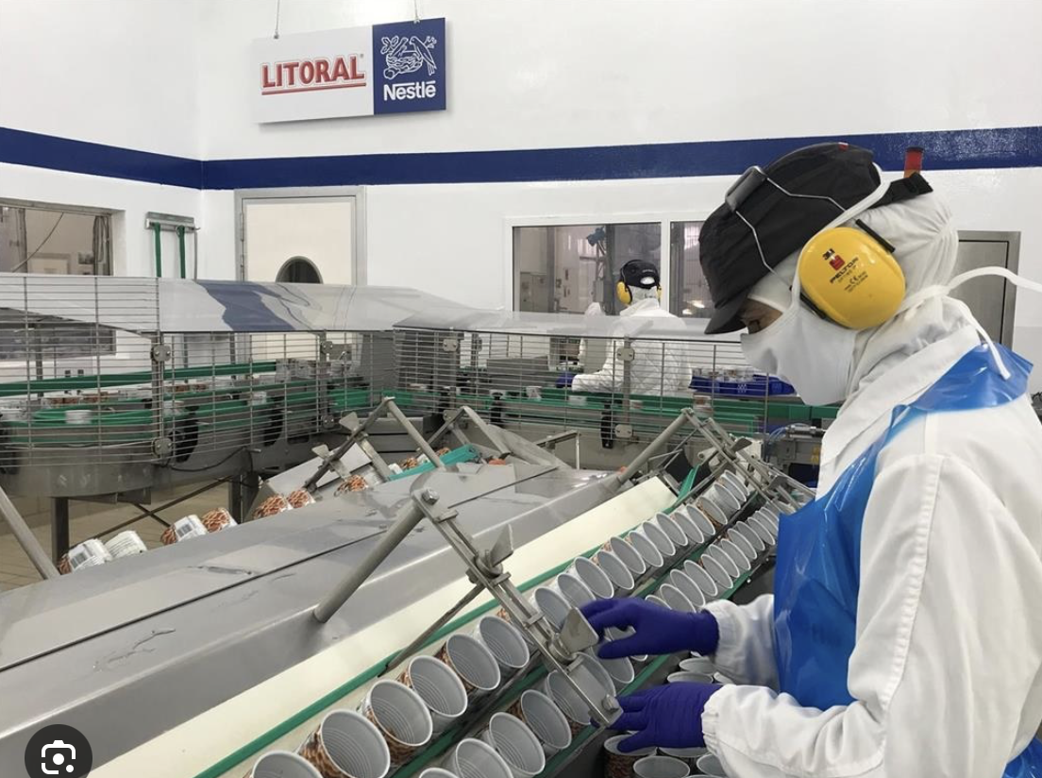
Introducción
En cada línea de producción se debe tener en consideración la velocidad de producción (cajas/hora) y porcentaje de uso de la capacidad de la línea maquinaria.
Línea 1
Línea 2
Línea 3
(…)

Slide 6


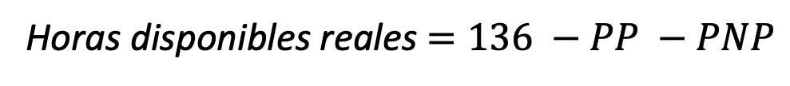
Introducción
Cada línea de producción cuenta con 136 horas disponibles para trabajar en la semana.
Está compuesta por 3 turnos de 8 horas por día de lunes a sábado.
De esas 136 horas disponibles se deben descontar los paros planeados (PP) y no planeados (PNP) para tener las horas disponibles reales para producir.
Se evalúa el desempeño del programa de producción buscando maximizar los KPI’s de la planta. Actualmente se utilizan dos, el “Asset Intensity” y “utilización de línea”.
Horas disponibles reales $=136 −PP −PNP$

Slide 7
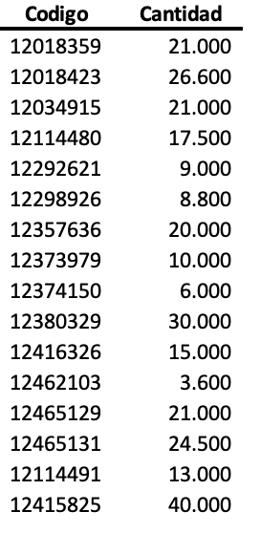
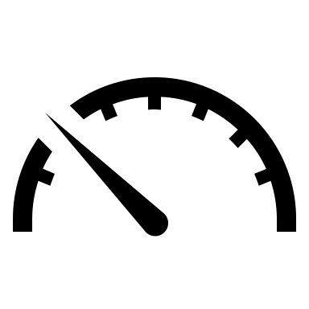
Introducción
Se elige una semana en el año para comparar sus KPI con los que se obtendrán de la solución propuesta. Para dicha semana se tiene la siguiente demanda de productos (usado como input en la solución) y valores en sus KPI’s:
Asset Intensity: | 78,46%
Utilización de línea: | 47,84%

Slide 8






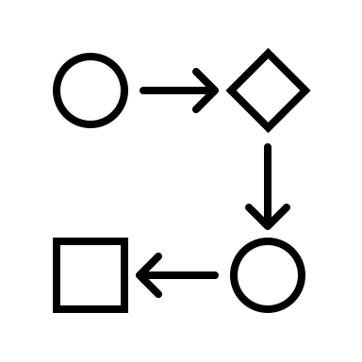
Problemática
La planificación busca maximizar el uso de los recursos para cumplir con la demanda, minimizando paros planeados (PP) y maximizando los KPIs.
Se realiza manualmente en MS Excel ©, lo que es lento y requiere experiencia específica.
La demanda semanal es variable, por lo que exige rapidez en la reprogramación.
Dificultades para delegar esta tarea a nuevos empleados debido a la complejidad y experiencia necesaria.

Slide 9


Justificación
La planificación impacta directamente los costos de producción.
Beneficios de la solución:
Libera tiempo al coordinador, reduciendo paros inesperados y costos.
Facilita la transferencia de conocimiento a nuevos empleados, descentralizando la programación.
Aumenta la velocidad de respuesta a cambios en la demanda.
Propuesta: Automatización con Python, ofreciendo escalabilidad e integración con sistemas más avanzados.

Slide 10
Objetivos y metodología
Objetivos generales:
Diseñar aplicación para reducir el tiempo dedicado a la planificación de la producción basada en optimización matemática que automatice la programación de producción semanal de una planta de procesos de helados.
Objetivos específicos:
Diagnosticar situación de la planta de producción.
Diseño y modelado de prototipo de herramienta computacional.
Evaluar de distintos escenarios como análisis de sensibilidad.
Metodología:
Levantamiento de información.
Formulación de modelo matemático y selección de herramientas
Desarrollo de herramienta computacional.
Validación del modelo de optimización.

Slide 11
Alcances
Este proyecto se enfoca en el desarrollo y entrega de un prototipo funcional para el usuario final de la empresa.
Será un diseño específico para una planta de producción en particular.
Prototipo capaz de ser ejecutado de manera local.

Slide 12
Modelo matemático: definiciones para formulación
Se incorporan las siguientes consideraciones para el modelo:
Producción es realizada de lunes a sábado en 3 turnos de 8 horas por día
La planta recibe semanalmente la demanda de productos a producir desde la oficina central
La planta cuenta con 11 líneas de producción
Las líneas de producción tienen sus propios porcentajes de capacidad y velocidades de producción
Cada línea de producción posee paros planeados (PP) de distintas duraciones y frecuencias
Existen tres tipos de PP en las líneas:
PP de arranque: se aplica cada vez que empieza la producción de un producto en la línea
PP de cierre: se aplica al último producto fabricado en la línea
PP de limpieza/mantención programada: aplicado cada cierto número de turnos

Slide 13
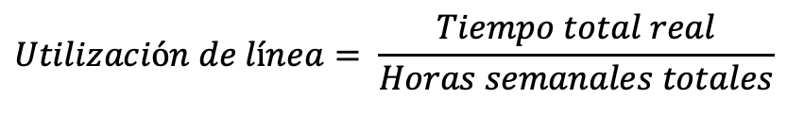
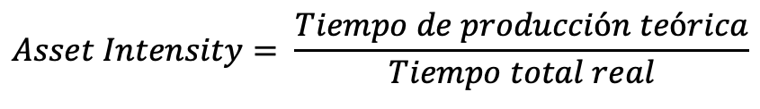
Modelo matemático: definiciones para formulación
No es posible la producción paralela dentro de la línea.
La producción ordena en forma de cascada, el orden es correspondiente al orden de las líneas de producción y sus catálogos de productos.
Cada línea tiene su propio catálogo de productos que pueden elaborar (hay productos que pueden ser producidos en más de una línea).
Los KPI utilizados en la planta están definidos de la siguiente manera:
$$Asset Intensity= \frac{Tiempo de producción teórica}{Tiempo total real}$$
$$Utilización de línea= \frac{Tiempo total real}{Horas semanales totales}$$

Slide 14
Modelo matemático: definiciones para formulación
No es posible la producción paralela dentro de la línea.
La producción ordena en forma de cascada, el orden es correspondiente al orden de las líneas de producción y sus catálogos de productos.
Cada línea tiene su propio catálogo de productos que pueden elaborar (hay productos que pueden ser producidos en más de una línea).
Los KPI utilizados en la planta están definidos de la siguiente manera:
$$Asset Intensity= \frac{Tiempo de producción teórica}{Tiempo total real}$$
$$Utilización de línea= \frac{Tiempo total real}{Horas semanales totales}$$
Se opta por buscar el valor máximo de este KPI (específicamente, el numerador)

Slide 15
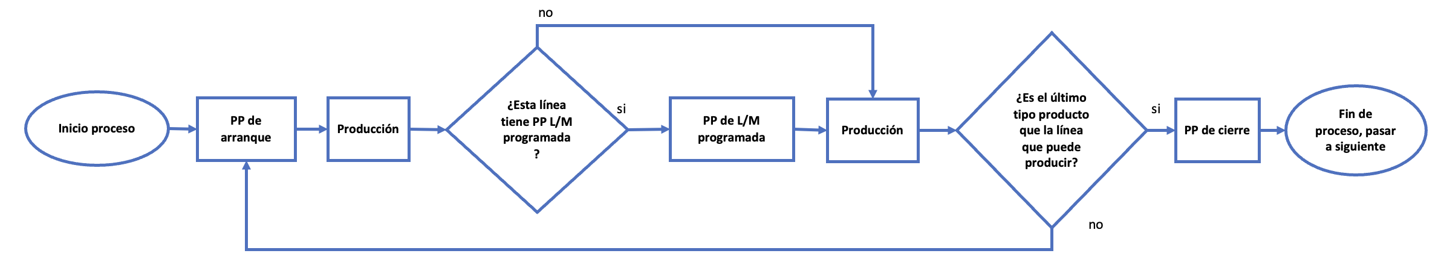
Modelo matemático: definiciones para formulación
Se presenta la lógica de producción de productos en una línea de producción determinada:

Slide 16
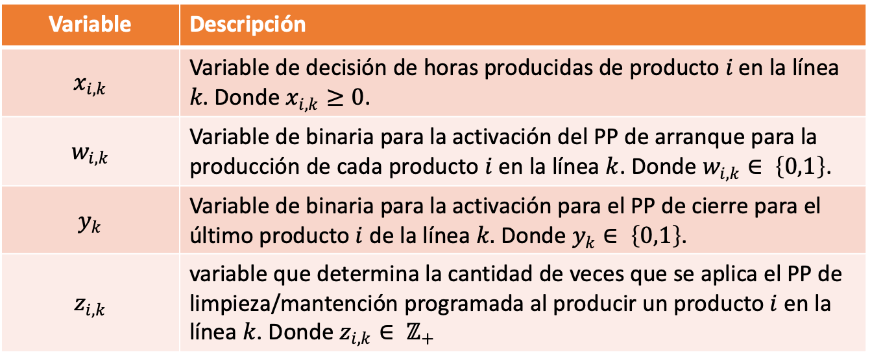
Modelo matemático: Tabla de variables
Variable | Descripción
$x_{i,k}$ | Variable de decisión de horas producidas de producto 𝑖 en la línea 𝑘. Donde $x_{i,k}≥0$.
$w_{i,k}$ | Variable de binaria para la activación del PP de arranque para la producción de cada producto $i$ en la línea $k$. Donde $w_{i,k}∈ \left\{0,1\right\}$.
$y_{k}$ | Variable de binaria para la activación para el PP de cierre para el último producto $i$ de la línea $k.$ Donde $y_{k}∈ \left\{0,1\right\}$.
$z_{i,k}$ | variable que determina la cantidad de veces que se aplica el PP de limpieza/mantención programada al producir un producto $i$ en la línea $k$. Donde $z_{i,k}∈ ℤ_{+}$

Slide 17
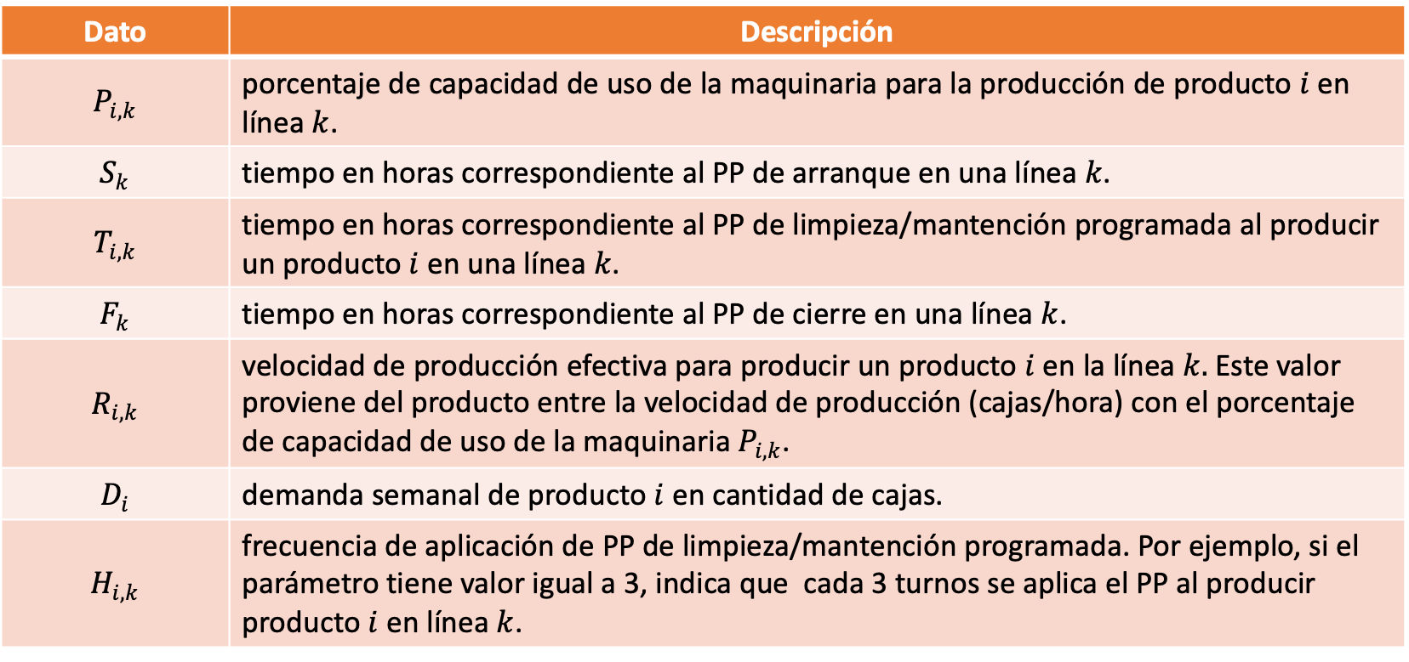
Modelo matemático: Tabla de parámetros
Dato | Descripción
$P_{i,k}$ | porcentaje de capacidad de uso de la maquinaria para la producción de producto $i$ en línea $k$.
$S_{k}$ | tiempo en horas correspondiente al PP de arranque en una línea $k$.
$T_{i,k}$ | tiempo en horas correspondiente al PP de limpieza/mantención programada al producir un producto $i$ en una línea $k$.
$F_{k}$ | tiempo en horas correspondiente al PP de cierre en una línea $k$.
$R_{i,k}$ | velocidad de producción efectiva para producir un producto $i$ en la línea $k.$ Este valor proviene del producto entre la velocidad de producción (cajas/hora) con el porcentaje de capacidad de uso de la maquinaria $P_{i,k}$.
$D_{i}$ | demanda semanal de producto $i$ en cantidad de cajas.
$H_{i,k}$ | frecuencia de aplicación de PP de limpieza/mantención programada. Por ejemplo, si el parámetro tiene valor igual a 3, indica que cada 3 turnos se aplica el PP al producir producto $i$ en línea $k$.

Slide 18
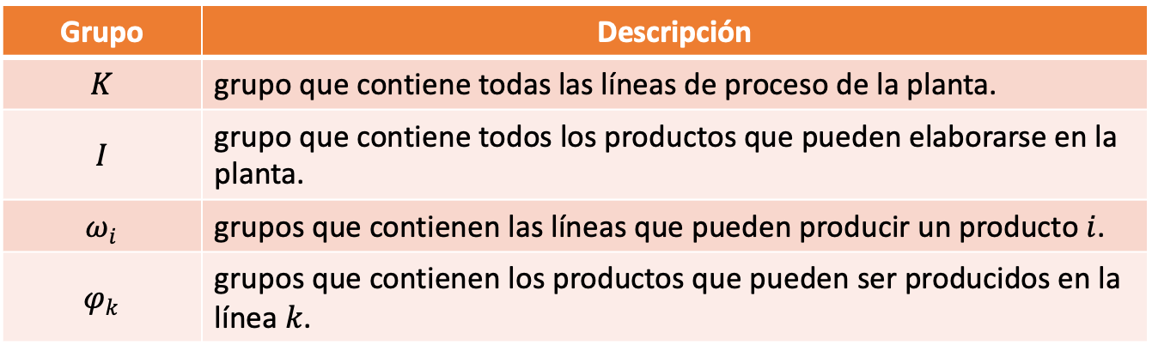
Modelo matemático: Tabla de grupos
Grupo | Descripción
$K$ | grupo que contiene todas las líneas de proceso de la planta.
$I$ | grupo que contiene todos los productos que pueden elaborarse en la planta.
$ω_{i}$ | grupos que contienen las líneas que pueden producir un producto $i$.
$φ_{k}$ | grupos que contienen los productos que pueden ser producidos en la línea $k$.

Slide 19
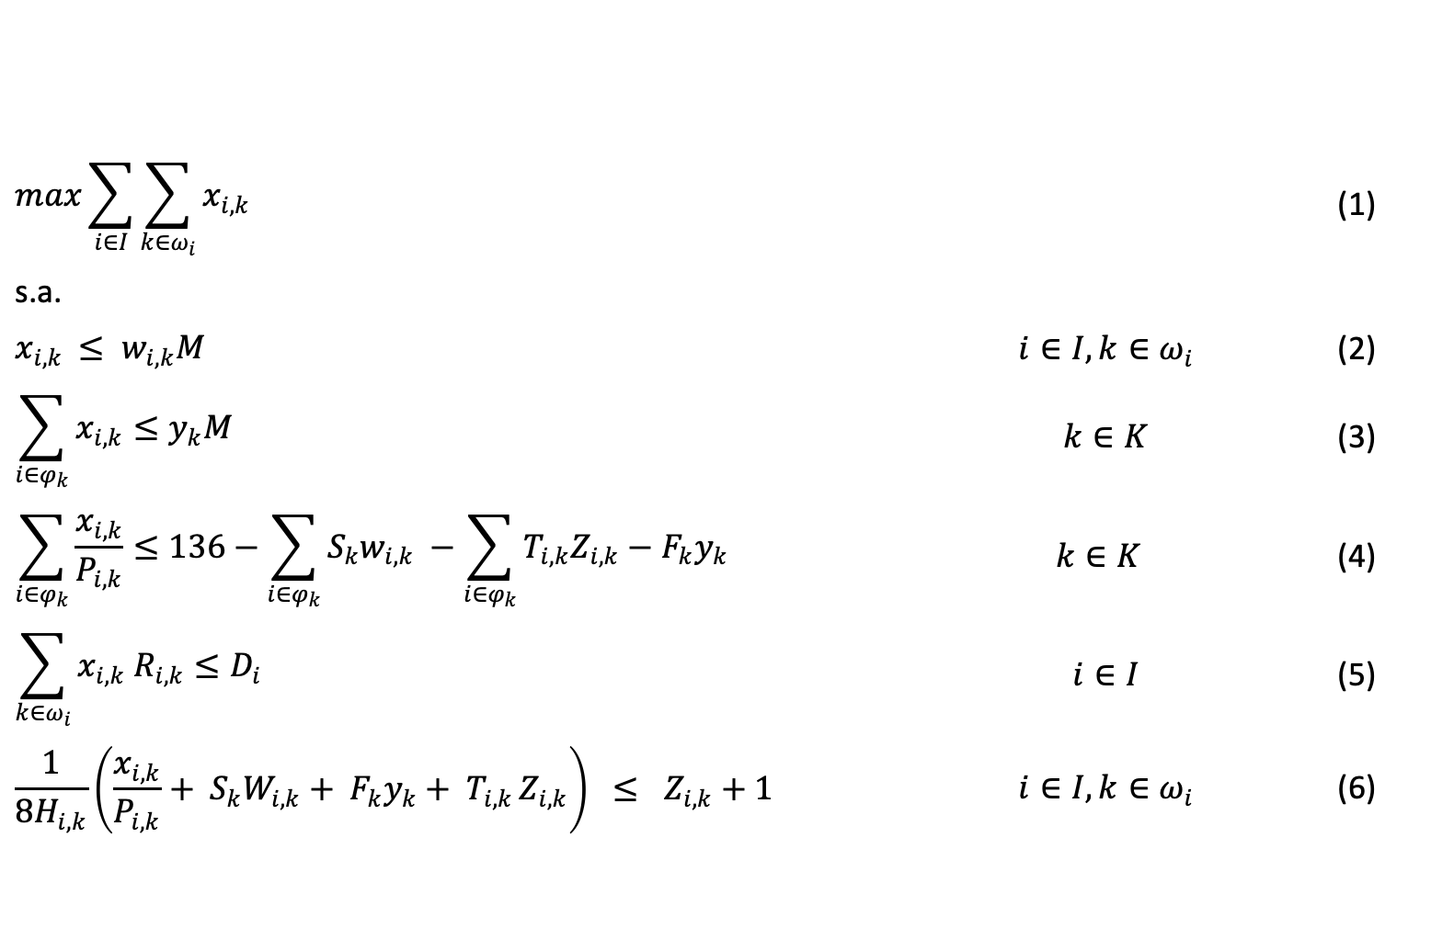
Modelo matemático: Función objetivo y restricciones
$$max\sum_{i∈I}{\sum_{k∈ω_{i}}{x_{i,k}}}$$ |  | (1)
s.a.
$x_{i,k }≤ w_{i,k}M$ | $i∈I, k∈ω_{i}$ | (2)
$$\sum_{i∈φ_{k}}{x_{i,k}}≤y_{k}M$$ | $k∈K$ | (3)
$$\sum_{i∈φ_{k}}{\frac{x_{i,k}}{P_{i,k}}}≤136−\sum_{i∈φ_{k}}{S_{k}w_{i,k}} −\sum_{i∈φ_{k}}{T_{i,k}Z_{i,k}}−F_{k}y_{k}$$ | $$k∈K$$ | (4)
$$\sum_{k∈ω_{i}}{x_{i,k} R_{i,k}}≤D_{i}$$ | $i∈I$ | (5)
$$\frac{1}{{8H}_{i,k}}\left(\frac{x_{i,k}}{P_{i,k}}+ S_{k}W_{i,k}+ F_{k}y_{k}+ T_{i,k }Z_{i,k}\right) ≤ Z_{i,k}+1$$ | $i∈I,k∈ω_{i}$ | (6)

Slide 20
Modelo matemático: Función objetivo y restricciones
$$max\sum_{i∈I}{\sum_{k∈ω_{i}}{x_{i,k}}}$$ |  | (1)
s.a.
$x_{i,k }≤ w_{i,k}M$ | $i∈I, k∈ω_{i}$ | (2)
$$\sum_{i∈φ_{k}}{x_{i,k}}≤y_{k}M$$ | $k∈K$ | (3)
$$\sum_{i∈φ_{k}}{\frac{x_{i,k}}{P_{i,k}}}≤136−\sum_{i∈φ_{k}}{S_{k}w_{i,k}} −\sum_{i∈φ_{k}}{T_{i,k}Z_{i,k}}−F_{k}y_{k}$$ | $$k∈K$$ | (4)
$$\sum_{k∈ω_{i}}{x_{i,k} R_{i,k}}≤D_{i}$$ | $i∈I$ | (5)
$$\frac{1}{{8H}_{i,k}}\left(\frac{x_{i,k}}{P_{i,k}}+ S_{k}W_{i,k}+ F_{k}y_{k}+ T_{i,k }Z_{i,k}\right) ≤ Z_{i,k}+1$$ | $i∈I,k∈ω_{i}$ | (6)
F.O. que busca maximizar la cantidad de horas productivas

Slide 21
Modelo matemático: Función objetivo y restricciones
$$max\sum_{i∈I}{\sum_{k∈ω_{i}}{x_{i,k}}}$$ |  | (1)
s.a.
$x_{i,k }≤ w_{i,k}M$ | $i∈I, k∈ω_{i}$ | (2)
$$\sum_{i∈φ_{k}}{x_{i,k}}≤y_{k}M$$ | $k∈K$ | (3)
$$\sum_{i∈φ_{k}}{\frac{x_{i,k}}{P_{i,k}}}≤136−\sum_{i∈φ_{k}}{S_{k}w_{i,k}} −\sum_{i∈φ_{k}}{T_{i,k}Z_{i,k}}−F_{k}y_{k}$$ | $$k∈K$$ | (4)
$$\sum_{k∈ω_{i}}{x_{i,k} R_{i,k}}≤D_{i}$$ | $i∈I$ | (5)
$$\frac{1}{{8H}_{i,k}}\left(\frac{x_{i,k}}{P_{i,k}}+ S_{k}W_{i,k}+ F_{k}y_{k}+ T_{i,k }Z_{i,k}\right) ≤ Z_{i,k}+1$$ | $i∈I,k∈ω_{i}$ | (6)
Activación de PP de arranque

Slide 22
Modelo matemático: Función objetivo y restricciones
$$max\sum_{i∈I}{\sum_{k∈ω_{i}}{x_{i,k}}}$$ |  | (1)
s.a.
$x_{i,k }≤ w_{i,k}M$ | $i∈I, k∈ω_{i}$ | (2)
$$\sum_{i∈φ_{k}}{x_{i,k}}≤y_{k}M$$ | $k∈K$ | (3)
$$\sum_{i∈φ_{k}}{\frac{x_{i,k}}{P_{i,k}}}≤136−\sum_{i∈φ_{k}}{S_{k}w_{i,k}} −\sum_{i∈φ_{k}}{T_{i,k}Z_{i,k}}−F_{k}y_{k}$$ | $$k∈K$$ | (4)
$$\sum_{k∈ω_{i}}{x_{i,k} R_{i,k}}≤D_{i}$$ | $i∈I$ | (5)
$$\frac{1}{{8H}_{i,k}}\left(\frac{x_{i,k}}{P_{i,k}}+ S_{k}W_{i,k}+ F_{k}y_{k}+ T_{i,k }Z_{i,k}\right) ≤ Z_{i,k}+1$$ | $i∈I,k∈ω_{i}$ | (6)
Activación de PP de cierre de producción

Slide 23
Modelo matemático: Función objetivo y restricciones
$$max\sum_{i∈I}{\sum_{k∈ω_{i}}{x_{i,k}}}$$ |  | (1)
s.a.
$x_{i,k }≤ w_{i,k}M$ | $i∈I, k∈ω_{i}$ | (2)
$$\sum_{i∈φ_{k}}{x_{i,k}}≤y_{k}M$$ | $k∈K$ | (3)
$$\sum_{i∈φ_{k}}{\frac{x_{i,k}}{P_{i,k}}}≤136−\sum_{i∈φ_{k}}{S_{k}w_{i,k}} −\sum_{i∈φ_{k}}{T_{i,k}Z_{i,k}}−F_{k}y_{k}$$ | $$k∈K$$ | (4)
$$\sum_{k∈ω_{i}}{x_{i,k} R_{i,k}}≤D_{i}$$ | $i∈I$ | (5)
$$\frac{1}{{8H}_{i,k}}\left(\frac{x_{i,k}}{P_{i,k}}+ S_{k}W_{i,k}+ F_{k}y_{k}+ T_{i,k }Z_{i,k}\right) ≤ Z_{i,k}+1$$ | $i∈I,k∈ω_{i}$ | (6)
Restricción de tiempo disponible para producción

Slide 24
Modelo matemático: Función objetivo y restricciones
$$max\sum_{i∈I}{\sum_{k∈ω_{i}}{x_{i,k}}}$$ |  | (1)
s.a.
$x_{i,k }≤ w_{i,k}M$ | $i∈I, k∈ω_{i}$ | (2)
$$\sum_{i∈φ_{k}}{x_{i,k}}≤y_{k}M$$ | $k∈K$ | (3)
$$\sum_{i∈φ_{k}}{\frac{x_{i,k}}{P_{i,k}}}≤136−\sum_{i∈φ_{k}}{S_{k}w_{i,k}} −\sum_{i∈φ_{k}}{T_{i,k}Z_{i,k}}−F_{k}y_{k}$$ | $$k∈K$$ | (4)
$$\sum_{k∈ω_{i}}{x_{i,k} R_{i,k}}≤D_{i}$$ | $i∈I$ | (5)
$$\frac{1}{{8H}_{i,k}}\left(\frac{x_{i,k}}{P_{i,k}}+ S_{k}W_{i,k}+ F_{k}y_{k}+ T_{i,k }Z_{i,k}\right) ≤ Z_{i,k}+1$$ | $i∈I,k∈ω_{i}$ | (6)
Restricción en que la producción debe ser igual o menor a la demanda

Slide 25
Modelo matemático: Función objetivo y restricciones
$$max\sum_{i∈I}{\sum_{k∈ω_{i}}{x_{i,k}}}$$ |  | (1)
s.a.
$x_{i,k }≤ w_{i,k}M$ | $i∈I, k∈ω_{i}$ | (2)
$$\sum_{i∈φ_{k}}{x_{i,k}}≤y_{k}M$$ | $k∈K$ | (3)
$$\sum_{i∈φ_{k}}{\frac{x_{i,k}}{P_{i,k}}}≤136−\sum_{i∈φ_{k}}{S_{k}w_{i,k}} −\sum_{i∈φ_{k}}{T_{i,k}Z_{i,k}}−F_{k}y_{k}$$ | $$k∈K$$ | (4)
$$\sum_{k∈ω_{i}}{x_{i,k} R_{i,k}}≤D_{i}$$ | $i∈I$ | (5)
$$\frac{1}{{8H}_{i,k}}\left(\frac{x_{i,k}}{P_{i,k}}+ S_{k}W_{i,k}+ F_{k}y_{k}+ T_{i,k }Z_{i,k}\right) ≤ Z_{i,k}+1$$ | $i∈I,k∈ω_{i}$ | (6)
Cantidad de veces que se aplica el PP limpieza/mantención

Slide 26



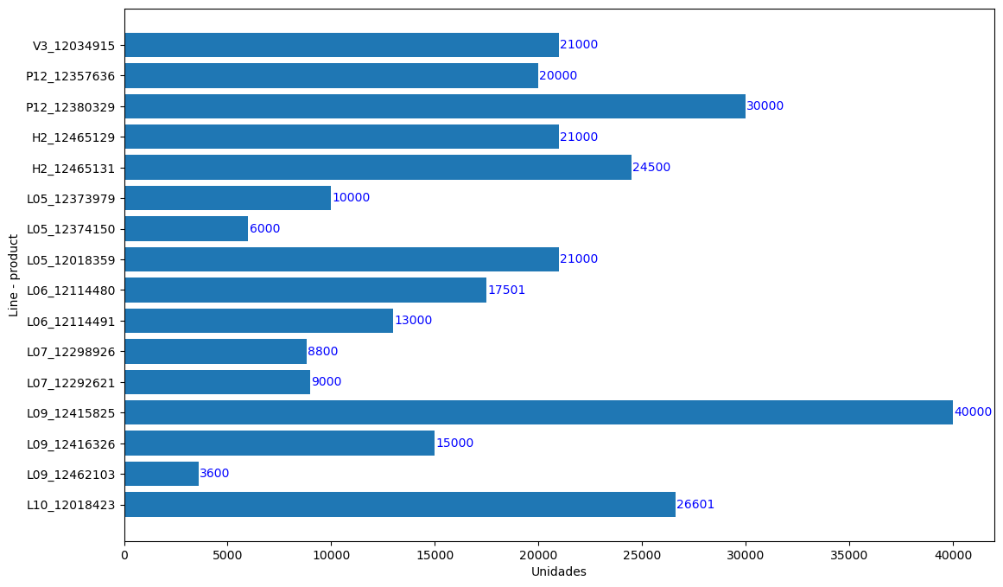


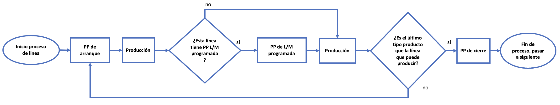
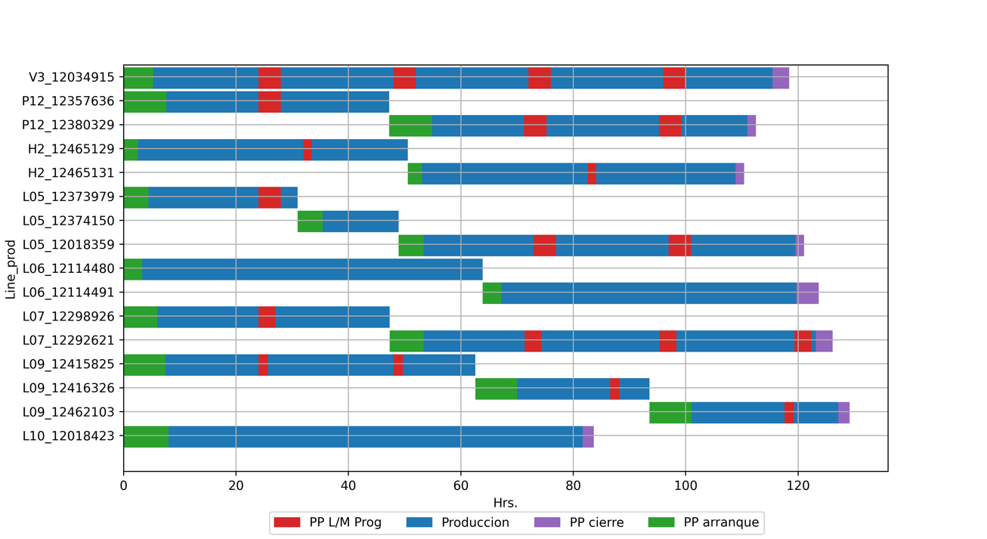
Algoritmo de generación de gráfico
Para facilitar la comprensión de los resultados y para agilizar la reportería, el algoritmo genera dos gráficos. El primer gráfico muestra el nivel de producción en términos de cajas producidas, y el segundo gráfico imprime una carta Gantt que muestra como será la producción semanal para cada línea de producción. Gráficamente, el algoritmo tiene la siguiente lógica:
Conversión a cajas producidas
Ordenamiento de producción según orden de línea y productos
Gráfico
Resultados del modelo
Carta Gantt
Lógica de producción en planta
Ordenamiento de producción según orden de línea y productos

Slide 27
Algoritmo de generación de gráfico: Gráfico
Este grafico muestra la cantidad de productos a producir y en que línea de producción se realiza (los resultados del modelo se convierten en cantidad de cajas). El orden de los productos es determinado por el orden de las líneas de producción y del orden de producción de cada línea.
La nomenclatura que indica el producto y línea es:
NombreLinea_Numeroproducto

Slide 28
Algoritmo de generación de gráfico: Carta Gantt
Este gráfico muestra como se realizará la producción, eso quiere decir el algoritmo ordena los resultados del modelo de acuerdo los PP, el orden de las líneas de producción y el orden de producción cada la línea. Este gráfico en particular genera un aporte considerable para el coordinador debido a que este gráfico lo elabora manualmente y forma parte de la reportería.
En este gráfico también se aplica la nomenclatura:
NombreLinea_Numeroproducto

Slide 29

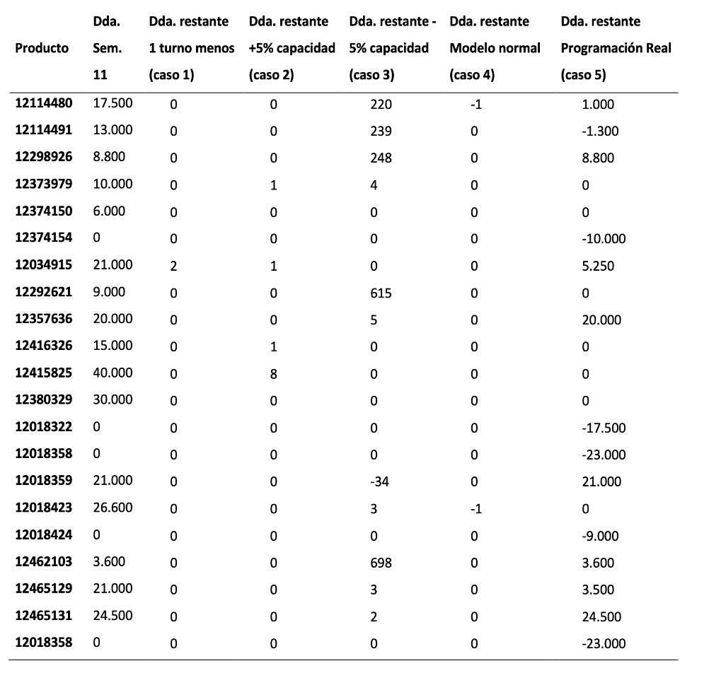
Análisis de resultados y validación: Producción
Además de contar con la programación semanal real, se realizó un análisis de sensibilidad con distintos casos hipotéticos que pueden presentarse en la planta (casos 1, 2, 3 y 4). A continuación, se examina el nivel de cumplimento en relación a la demanda semanal:
De los casos ensayados, se observa que solo los casos 1, 2 y 4 cumplen casi con la totalidad de la demanda semanal.
Se observa que la programación real de la semana ha producido productos no demandados o se ha cumplido parcialmente la demanda o no se produce ningún producto demandado. Las posibles causas son:
Cambios abruptos en la demanda
Variaciones en el stock
Criterios no incluidos en el modelo
$$demanda semanal −producción semanal$$

Slide 30
Análisis de resultados y validación: Producción
Además de contar con la programación semanal real, se realizó un análisis de sensibilidad con distintos casos hipotéticos que pueden presentarse en la planta (casos 1, 2, 3 y 4). A continuación, se examina el nivel de cumplimento en relación a la demanda semanal:
De los casos ensayados, se observa que solo los casos 1, 2 y 4 cumplen casi con la totalidad de la demanda semanal.
Se observa que la programación real de la semana ha producido productos no demandados o se ha cumplido parcialmente la demanda o no se produce ningún producto demandado. Las posibles causas son:
Cambios abruptos en la demanda
Variaciones en el stock
Criterios no incluidos en el modelo
$$demanda semanal −producción semanal$$

Slide 31
Análisis de resultados y validación: Producción
Además de contar con la programación semanal real, se realizó un análisis de sensibilidad con distintos casos hipotéticos que pueden presentarse en la planta (casos 1, 2, 3 y 4). A continuación, se examina el nivel de cumplimento en relación a la demanda semanal:
De los casos ensayados, se observa que solo los casos 1, 2 y 4 cumplen casi con la totalidad de la demanda semanal.
Se observa que la programación real de la semana ha producido productos no demandados o se ha cumplido parcialmente la demanda o no se produce ningún producto demandado. Las posibles causas son:
Cambios abruptos en la demanda
Variaciones en el stock
Criterios no incluidos en el modelo
$$demanda semanal −producción semanal$$

Slide 32
Análisis de resultados y validación: Producción
Además de contar con la programación semanal real, se realizó un análisis de sensibilidad con distintos casos hipotéticos que pueden presentarse en la planta (casos 1, 2, 3 y 4). A continuación, se examina el nivel de cumplimento en relación a la demanda semanal:
De los casos ensayados, se observa que solo los casos 1, 2 y 4 cumplen casi con la totalidad de la demanda semanal.
Se observa que la programación real de la semana ha producido productos no demandados o se ha cumplido parcialmente la demanda o no se produce ningún producto demandado. Las posibles causas son:
Cambios abruptos en la demanda
Variaciones en el stock
Criterios no modelados
$$demanda semanal −producción semanal$$

Slide 33

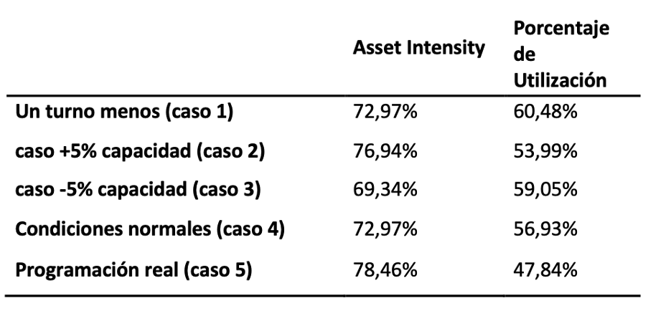

Análisis de resultados y validación: KPI
Luego de calcular la producción semanal de los casos hipotéticos, se puede realizar un análisis comparativo con los KPI de la programación real. De esto, se tienen las siguientes observaciones:
El caso 5 posee el mayor “Asset intensity”, lo cual es coherente porque la empresa prioriza maximizar dicho indicador.
El caso 1 posee el mayor porcentaje de utilización, debido a que todas las líneas tienen un turno menos para producir.
Todos los casos simulados poseen un mayor porcentaje de utilización que el programa real, lo cual es coherente con su objetivo de maximizar dicho KPI con el modelo matemático.
Entre los casos simulados, el caso 2 es el que tiene un menor porcentaje de utilización porque tiene un aumento de 5% en la capacidad y finaliza antes la producción.
Si bien el caso 4 no tiene el porcentaje de utilización más alto, es el mejor escenario para producir porque se tienen todos los turnos disponibles para producir y cumple con la mayoría de la demanda sin sobre exigir las líneas de producción como en el caso 2 (este queda sujeto a estudio que tan sostenible es en el largo plazo y se deben analizar los posibles cambios de los PP).

Slide 34
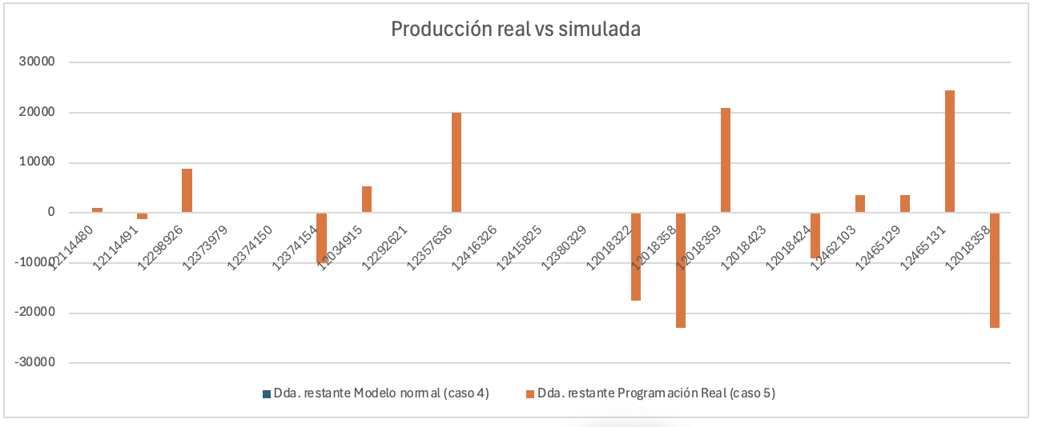



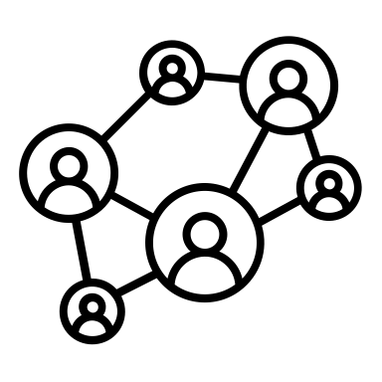
Conclusiones
Se desarrolló un prototipo computacional basado en un Modelo MILP y un algoritmo en Python.
Automatiza la planificación de la producción y maximiza la utilización de las líneas de producción.
Resultados visualizados en una carta Gantt y gráfico de producción semanal.
Validación: Comparación entre la producción real de una semana y los resultados del modelo en escenarios simulados.
Diferencias observadas atribuibles a variaciones en stock, demanda urgente, o criterios no modelados usados por los coordinadores.
Beneficios del prototipo:
Reducción del tiempo de planificación semanal.
Mayor rapidez de respuesta ante cambios en la demanda.
Transferencia de conocimiento facilitada a nuevos empleados o sustitutos.

